Slide 1
Ёлочка-светлячок
Работа учащейся МБОУ «Гимназия №50»
г. Нижнего Новгорода Канавинского р-на
Бжедуговой Милены

Slide 2
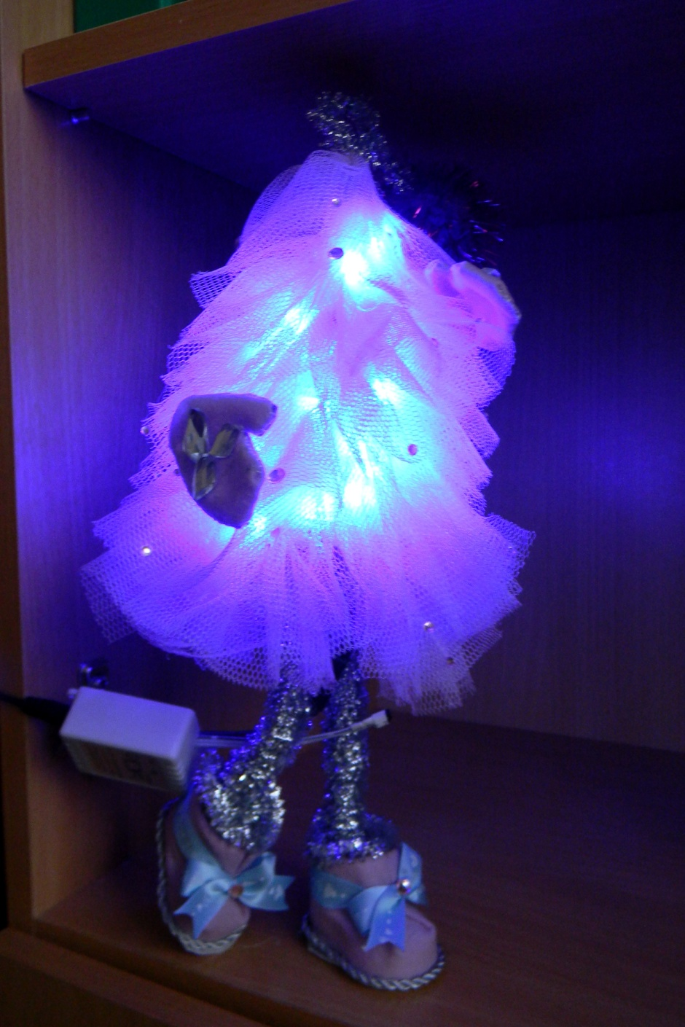
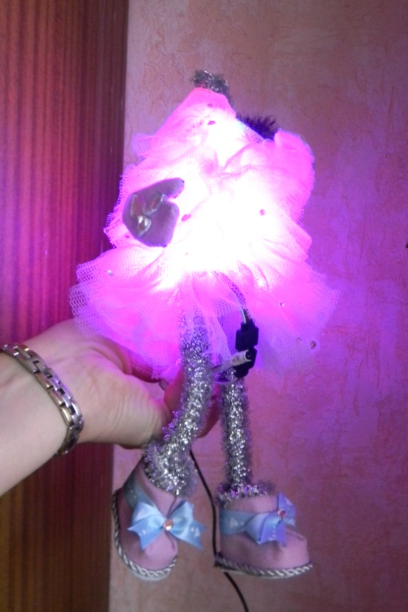
Ёлочка-светлячок

Slide 3
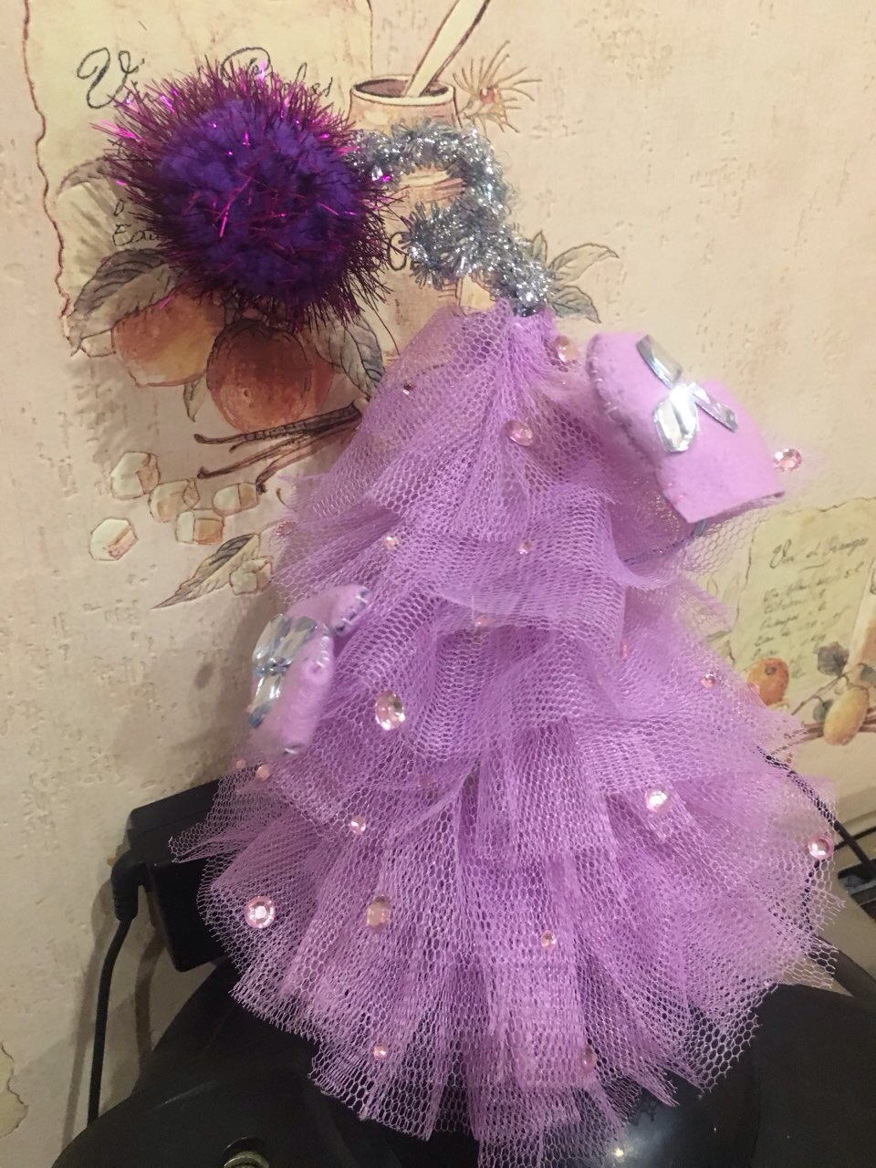
Ёлочка-светлячок
Вырезать из картона основу елочки, свернуть конус высотой 30 см.
В верхней части елки сделать отверстие для украшения - подвеса, слева и справа – отверстия для ручек.

Slide 4
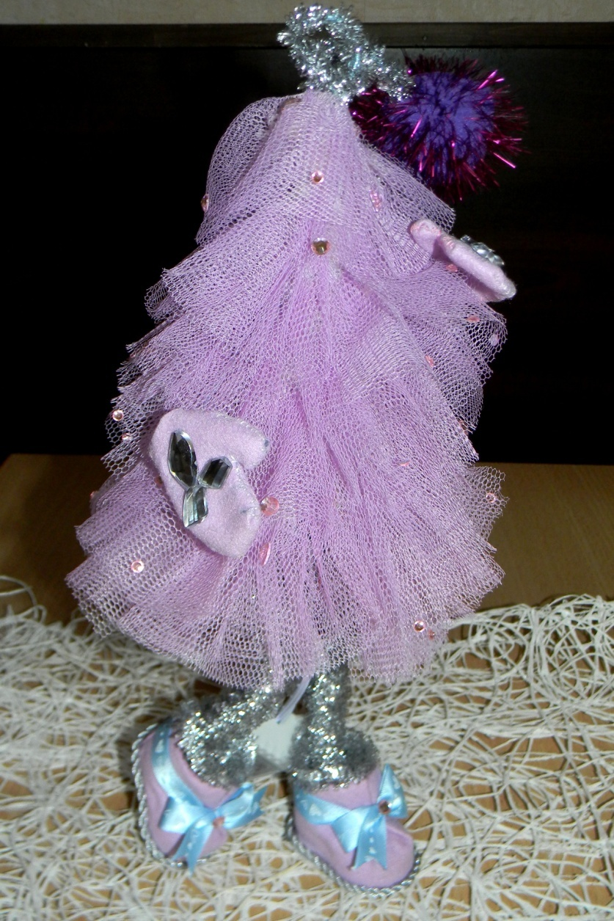
Ёлочка-светлячок
Сделать ручки в варежках.
Выкроить из тафты полосы шириной 5-7 см, с помощью клея закрепить их, присобирая, на конусе. Сделайте необходимое количество воланов.
Декорировать елочку стразами.

Slide 5
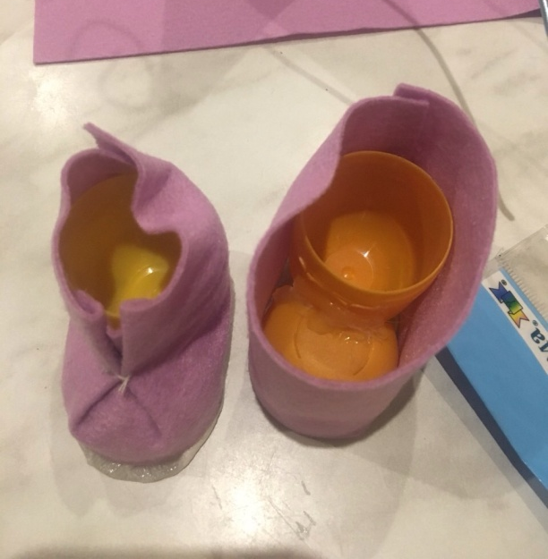
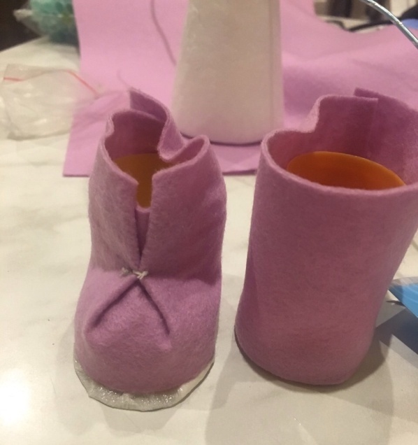
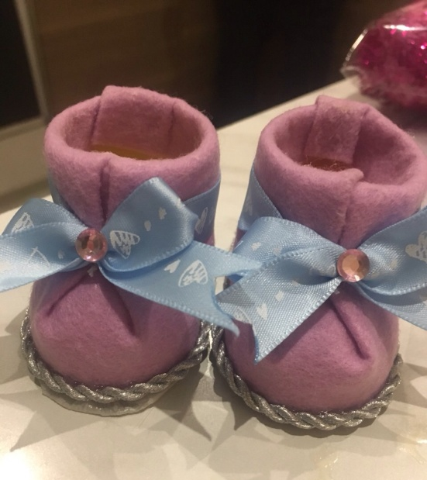
Мастерим сапожки для елочки
От меньшей части «Киндера» отрезать полукругом кусочек пластика. Из белого картона вырезать две одинаковые подошвы. Приклеить заготовки друг к другу: сначала большую часть «Киндера» к подошве, затем носочек и к подошве, и к основной части. Фетром обвернуть подошвы и верх сапожек, закрепить нитками и клеем. Украсить сапожки.

Slide 6
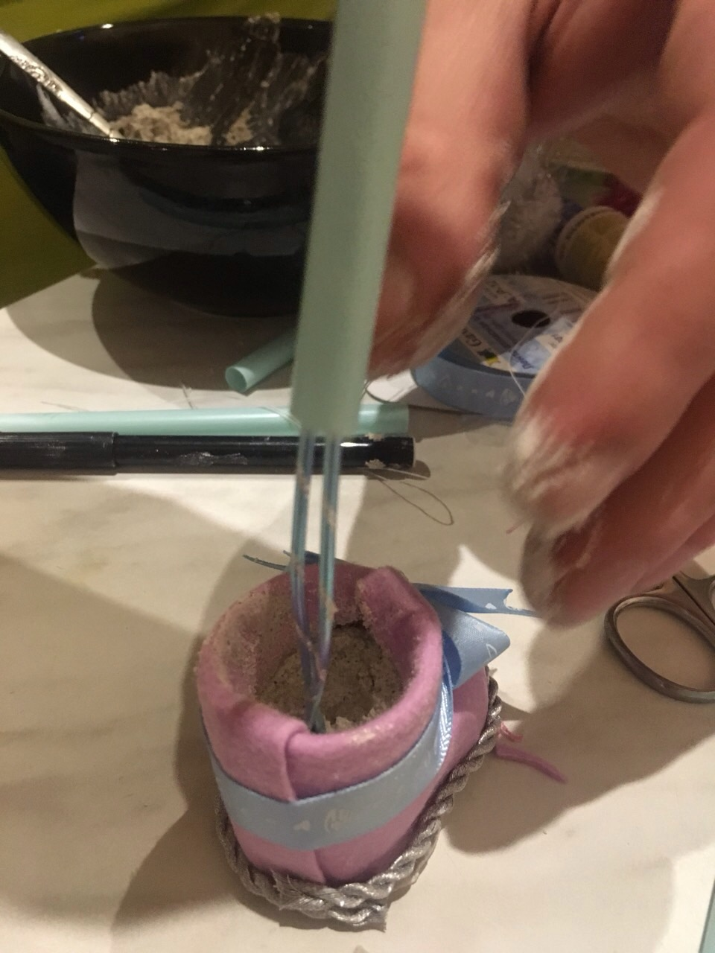
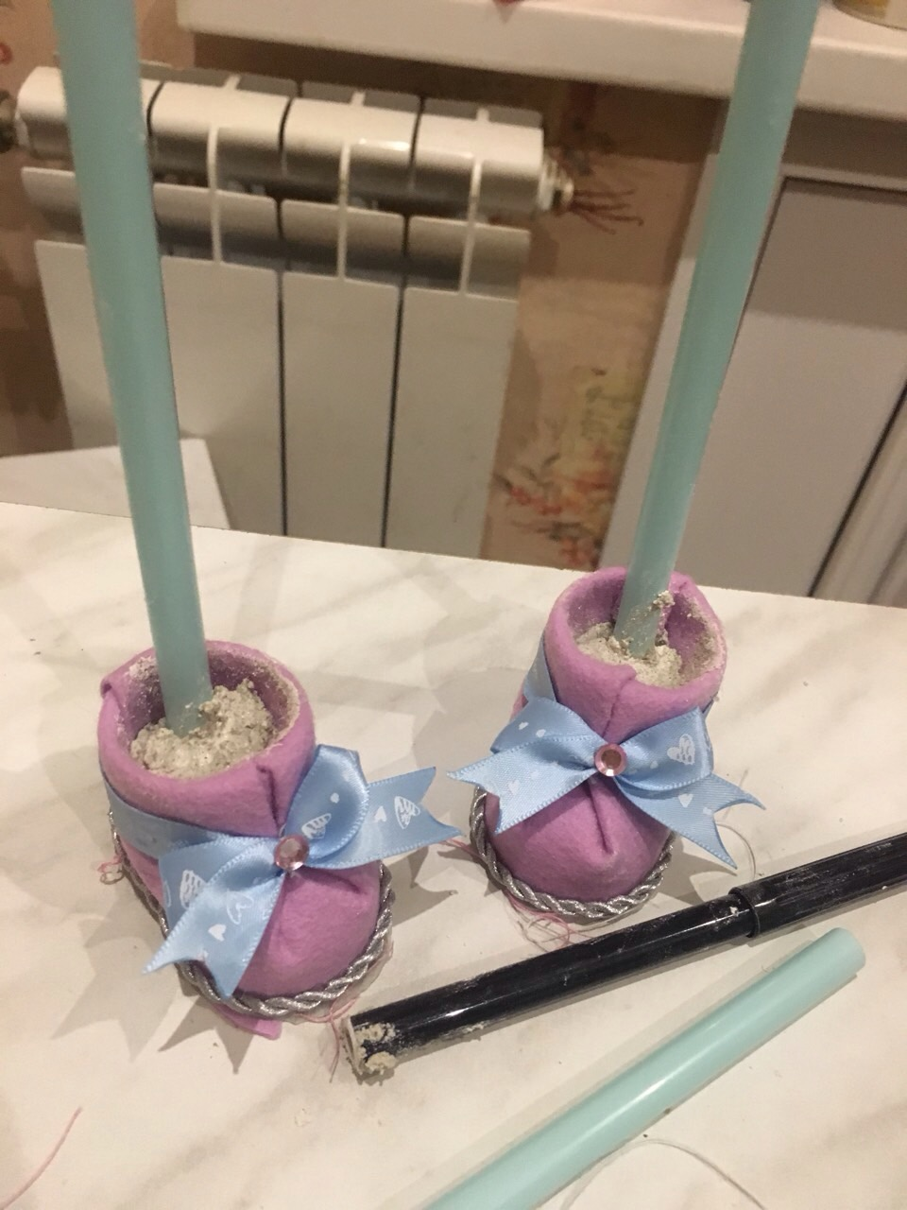
Сапожки готовы.
В получившиеся маленькие «горшочки» закрепить с помощью гипса ножки елочки. Украсить мишурой.

Slide 7
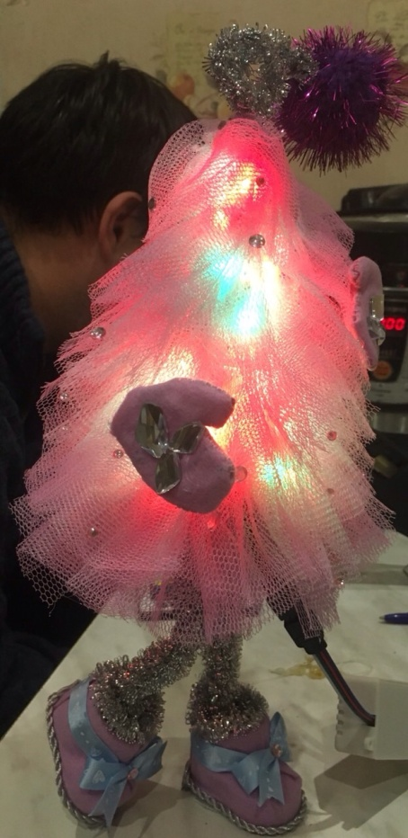
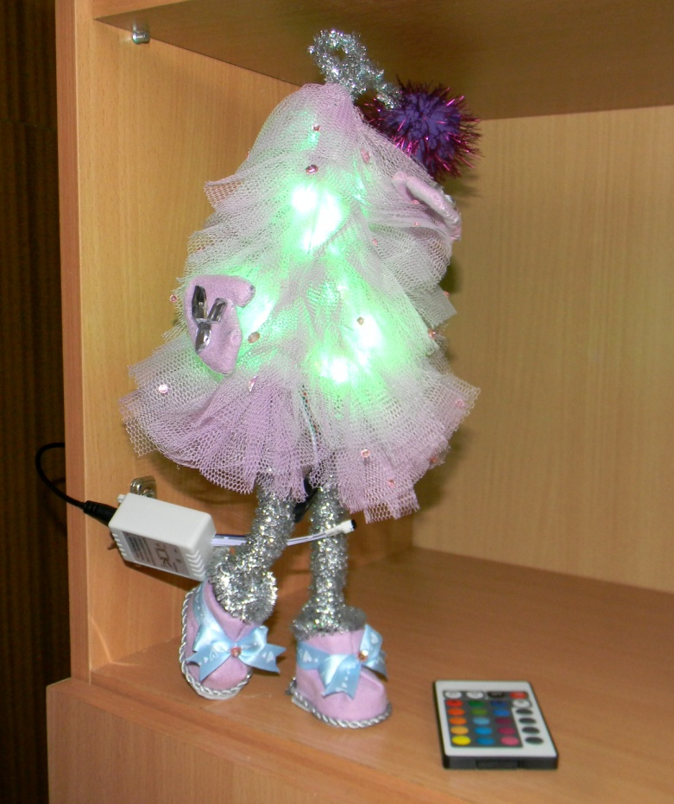
Закрепить на конусе электрическую гирлянду, можно с помощью ниток или проволоки.
Вывести провод с вилкой на внешнюю сторону. Отрегулировать переключение режимов пультом.

Slide 8
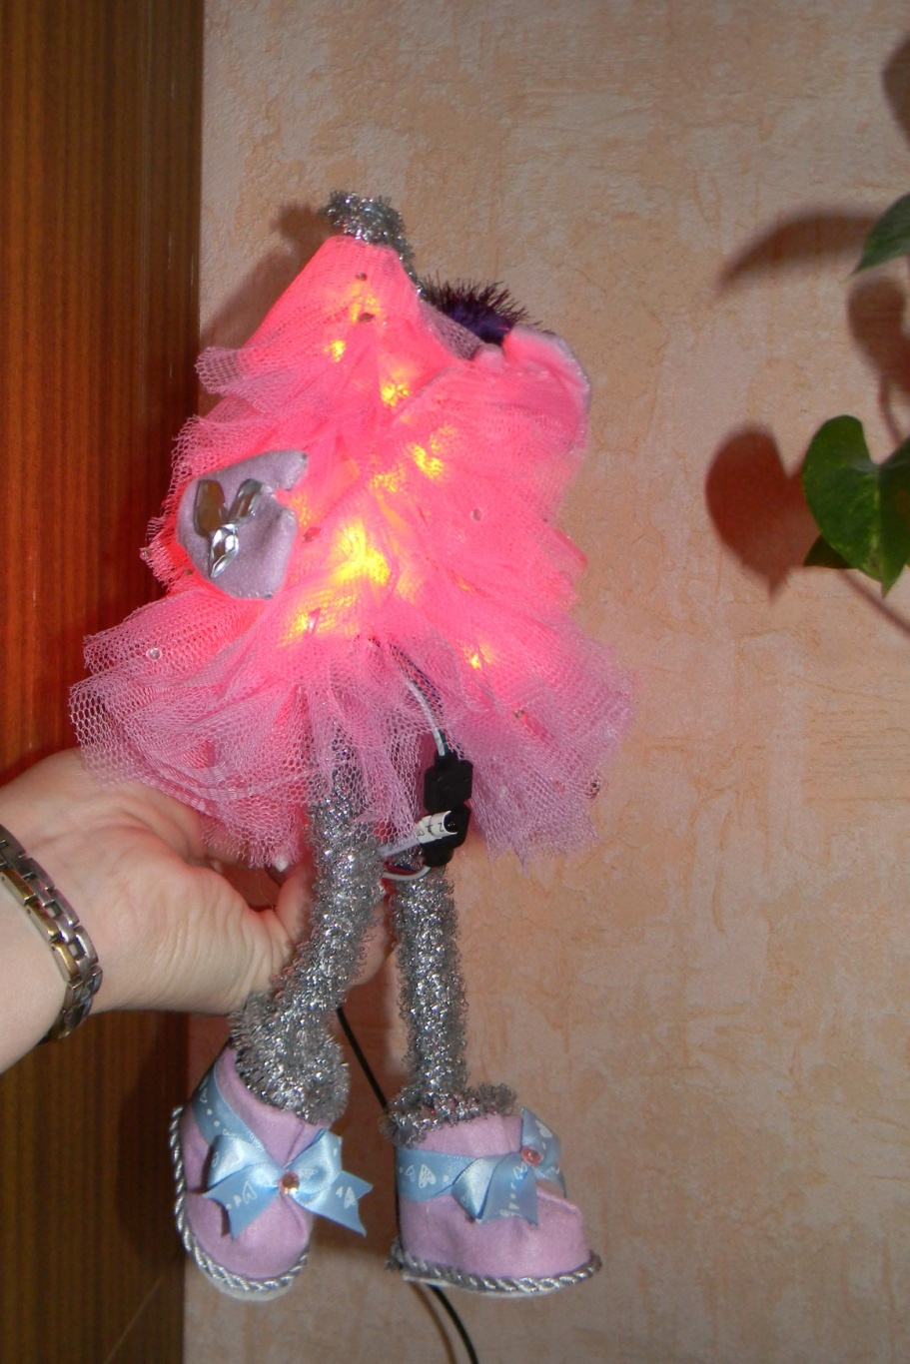
Ёлочка-светлячок готова!
С новым годом!

